Slide 1


PROJECT 2
XÂY DỰNG WEBSITE BÁN HÀNG ĐIỆN TỬ
Chuyên ngành : Kỹ thuật phần mềm
Giảng viên hướng dẫn : Thầy Trần Vũ Đại
Học viên : Bùi Minh Toàn
Lớp : K21PFP-01

Slide 2

Mục Lục
1
2
Tổng quan đề tài
Phân tích và thiết kế hệ thống
3
4
Công cụ thực hiện
Kết luận và hướng phát triển dự án

Slide 3



Tổng quan đề tài
1.1Đặt vấn đề
Trong thời đại hiện nay, khi công nghệ không ngừng phát triển để đáp ứng nhu cầu của người tiêu dùng, mua sắm trực tuyến đã trở thành một xu hướng phổ biến
1.2. Giải pháp
Phát triển website để giúp các doanh nghiệp kinh doanh online bán hàng một cách thuận tiện nhất và quản lý doanh số chính xác.
Tạo ra giao diện đệp mắt và thân thiện với người dùng . Làm cho người dùng có trải nghiệm tốt khi sử dụng website

Slide 4
Tổng quan đề tài
1.3. Mục tiêu đề tài
Tìm kiếm và phát triển các công nghệ mới để hổ trợ website cho doanh nghiệp
Nghiên cứu và phân tích nhu cầu của doanh nghiệp và nhu cầu sử dụng của khách hàng khi mua hàng

Slide 5
Phân tích và thiết kế hệ thống
2.1 Phân tích các yêu cầu
Yêu cầu về các chức năng cơ bản trong một website
Đăng Nhập
Thanh toán
Đăng ký
Xem lịch sử đơn hàng
Quên mật khẩu
Chỉnh sửa thông tin cá nhân
Tìm kiếm và lọc sản phẩm theo yêu cầu
Quản lý người dùng
Thêm sản phẩm vào giỏ hàng
Quản lý sản phẩm
Thêm sản phẩm yêu thích
Quản lý đơn hàng

Slide 6
Phân tích và thiết kế hệ thống
Yêu cầu về hệ thống
Hiệu năng : Xử lý nhanh và chính xác dữ liệu
Bảo mật ; Mã hóa các thông tin để bảo vệ thông tin người dùng
Khả năng mở rộng : Có thể tương thích hết tất cả các thiết bị hiện nay

Slide 7
Phân tích và thiết kế hệ thống
Yêu cầu về giao diện
Màu sắc : Chọn những màu sắc hài hòa , giúp người dùng dễ nhìn hơn
Bố cục : Chia bố cục dễ nhìn , sắp xếp theo bố cục của thiết kế

Slide 8
2.2Các sơ đồ dự án
Sơ đồ usecase tổng quát
Sơ đồ Data relationship

Slide 9
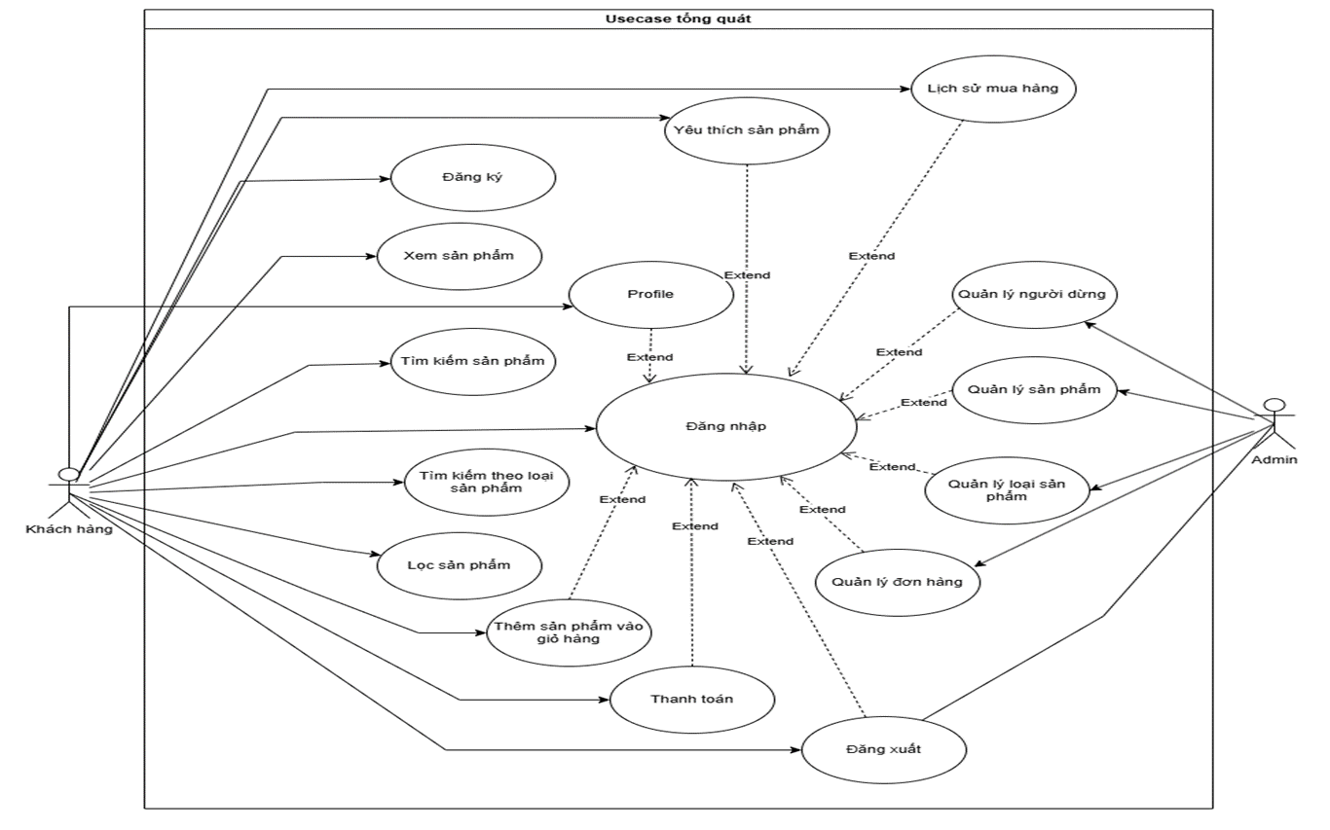
Sơ đồ usecase tổng quát

Slide 10
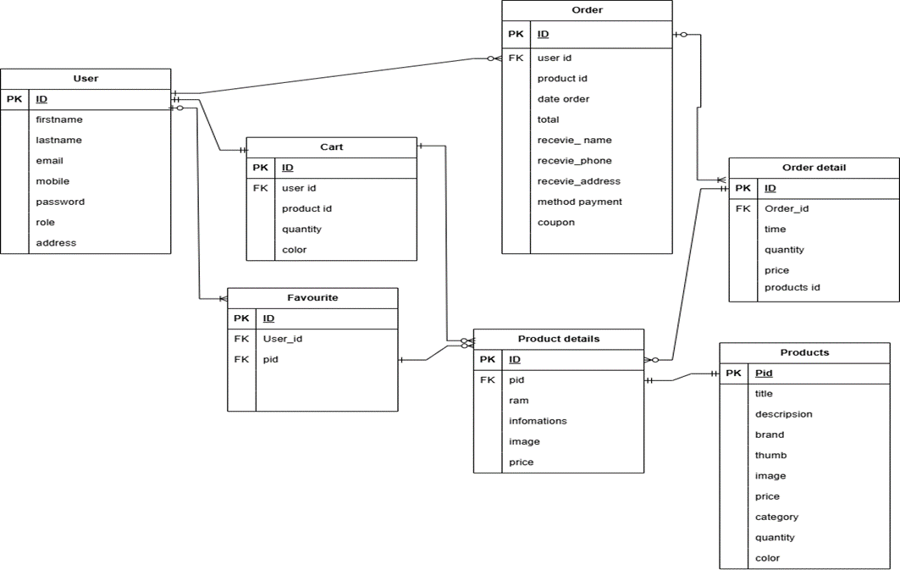
Sơ đồ Data relationship

Slide 11






Node js và Moogoose DB
3.Tổng hợp các công nghệ sử dụng và két quả xây dựng
React js
Tailwin css và css thuần

Slide 12
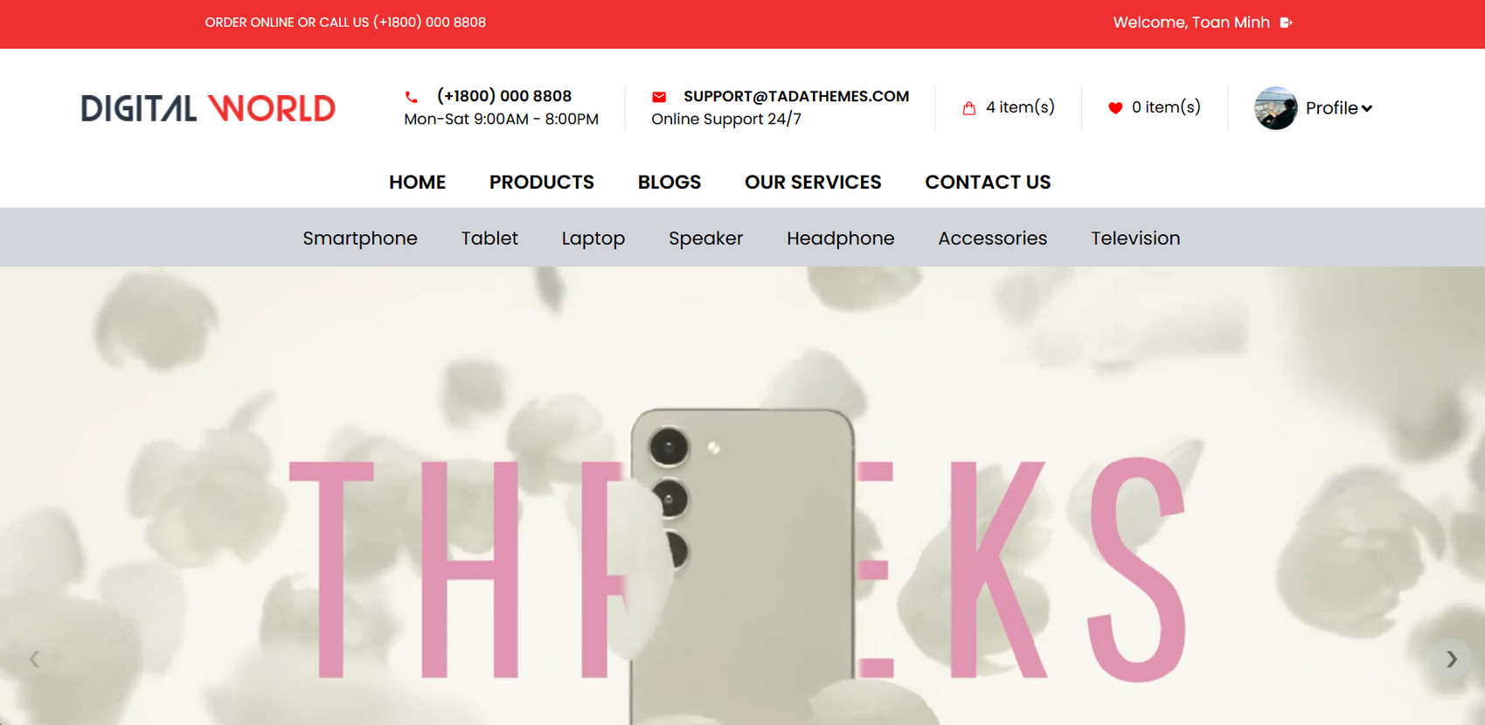
Kết quả xây dựng

Slide 13
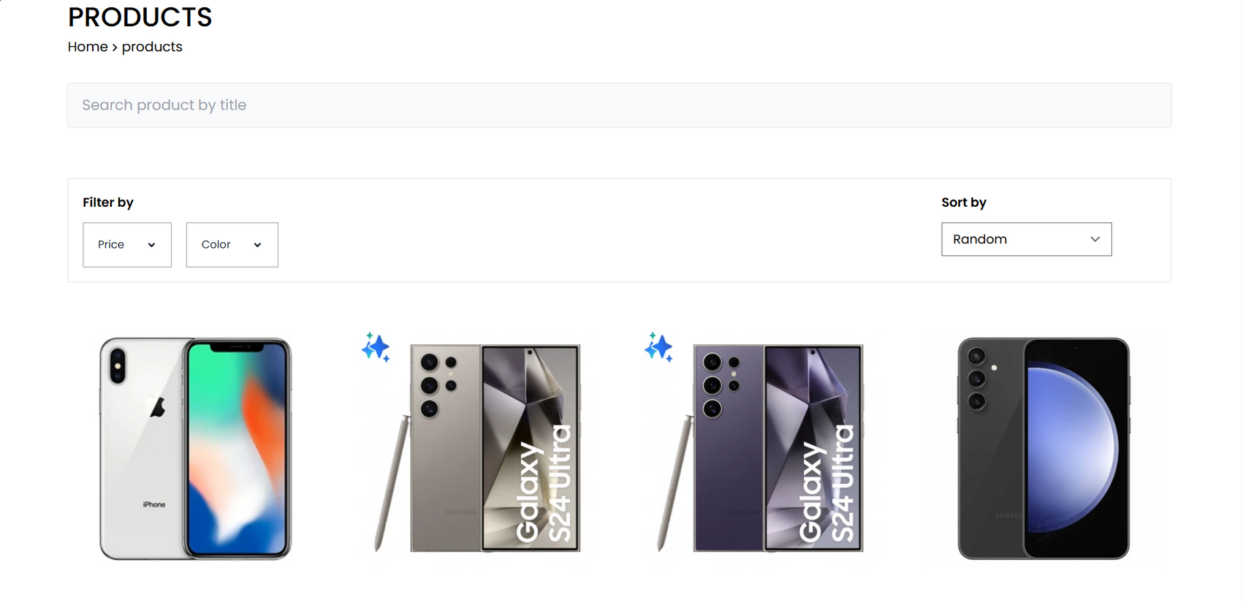
Kết quả xây dựng

Slide 14
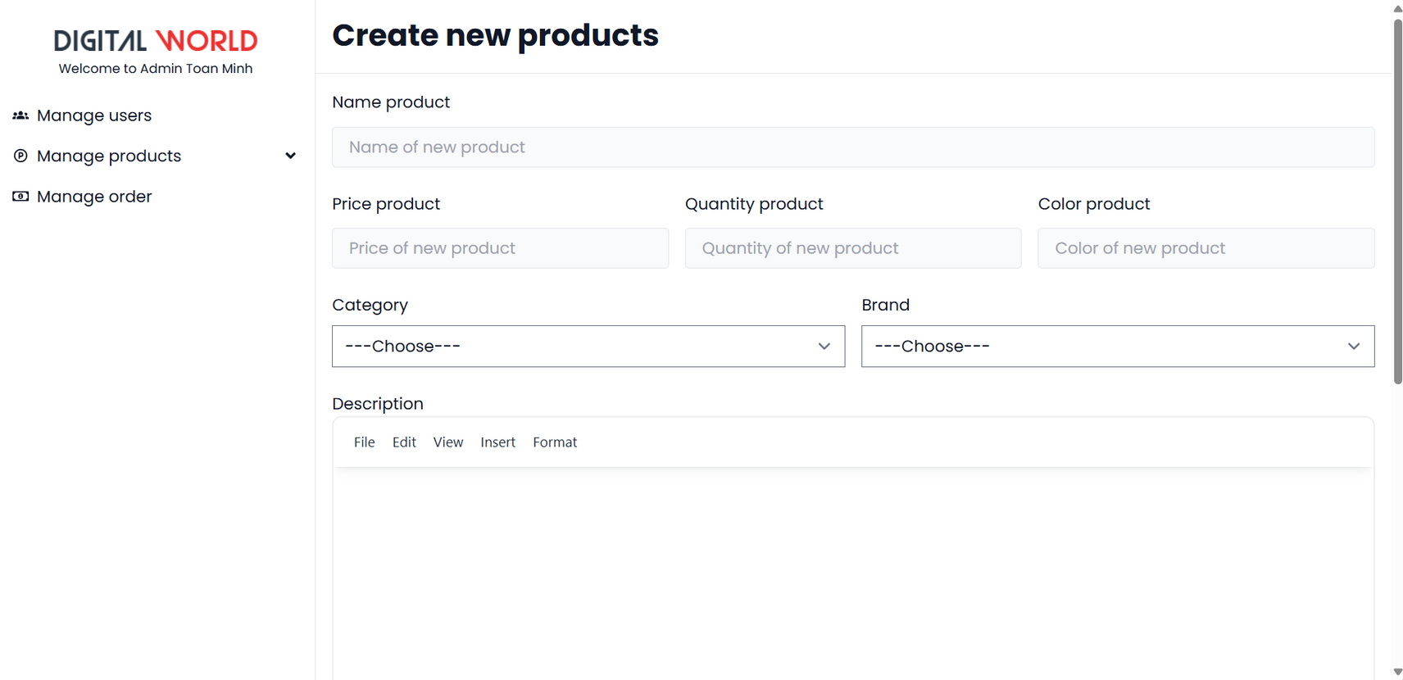
Kết quả xây dựng

Slide 15


DEMO Sản phẩm

Slide 16

Kết luận và hướng phát triển dự án
Kết quả đạt được
Hướng phát triển
- Giao diện thân thiện.
- Website đã đáp ứng được yêu cầu xử lý nghiệp vụ cơ bản của quá trình bán hàng như quản lý sản phẩm, quản lý đơn hàng.
- Các thông tin được lưu trữ khoa học, xử lý một cách dễ dàng, chính xác.
- Các vùng nhập liệu được kiểm soát, tránh việc sai sót thông tin trong quá trình nhập dữ liệu.
- Hỗ trợ đặt hàng trực tuyến.
-Xây dựng thêm phương thức khuyến mại
- Hỗ trợ thanh toán thêm các phương thức mới.
-

Slide 17
Cảm mơn vì đã theo dõi!

